Slide 1
半導体生産プロセスの 原因推定

Slide 2
目次
0 |  | 背景・目的
1 |  | データの概要
 | 1.1 | 基本情報
 | 1.2 | データの型・欠損値・重複
 | 1.3 | 月別の半導体の良品/不良品
 | 1.4 | 時間別の半導体の良品/不良品
2 |  | データの前処理
 | 2.1 | 欠損値の除外・補完
 | 2.2 | 学習用データとテストデータの分割
3 |  | 分析の流れ
4 |  | 説明変数の絞り込み
 | 4.2 | Lasso回帰
 | 4.3 | 多重共線性の確認
 | 4.4 | 多重共線性に該当する説明変数の除外
 | 4.5 | 多重共線性除外後のLasso回帰
 | 4.6 | Group Lasso回帰
5 |  | 重要な説明変数の選定
 | 5.1 | 重要な説明変数の選定するための2つの観点
 | 5.2 | 【単変量】目的変数に影響を及ぼす説明変数 -線形・非線形の評価指標-
 | 5.3 | 【単変量】目的変数に影響を及ぼす説明変数の傾向
 | 5.4 | 【単変量】目的変数に影響を及ぼす説明変数(上位)を除いたLasso回帰
 | 5.5 | 【単変量】目的変数に影響を及ぼす説明変数(下位)を除いたLasso回帰
 | 5.6 | 【多変量】目的変数に影響を及ぼす説明変数 -相互作用を考慮
 | 5.7 | 【多変量】目的変数に影響を及ぼす説明変数 -有用な組み合わせ-
 | 5.8 | 【多変量】有用な組み合わせの可視化
6 |  | まとめ
7 |  | インターンシップを受けて

Slide 3
0.背景・目的

Slide 4
背景・目的
背景
複雑な最新の半導体の製造プロセスは、様々な測定ポイント
から収集された信号/変数の監視を通じて一貫した監視下にある
有用な情報
無関係な情報
ノイズ情報
全ての情報を収集するにはコスト・時間がかかる
目的
製造プロセスにおける有用な情報を選定し
生産コストの削減を目指す
Notes:
次に研究背景について説明させていただきます。現在日本の中小企業において独自の新製品開発は重要となってきます。今後継続的に製品開発を行っていくためにも自社の新製品開発をどのようにしていけば良いのか？ということを考えていった際に、現在の状態の評価を知らないければ改善することが出来ません。そこで本研究では・・・を目的に取り組んでいきました。
ではこの新製品開発における強みを明確にするためにはどうすれば良いのかについて説明させていただきます。

Slide 5
1.データの概要
結果 | 考察
・45%以上の欠損が見受けられる説明変数が32個存在 ・不良品と思われる半導体が7~9月に集中している ・時間帯別のデータに偏りは見受けられない | ・データが7~9月に集中していることの背景を綿密に調査すべきではないか？

Slide 6
1.1 データの基本情報
期間
2008年1月8日 ~ 2008年12月10日
データの大きさ
1,567行592列
属性情報
時間変数 : 1個 (属性名:Time)
説明変数 : 590個 (属性名:0,1,2...589)
目的変数 : 1個 (属性名:Pass/Fail)
※属性情報は製品プロセスであるが
詳細は不明

Slide 7
1.2 データの型・欠損・重複
データの型
説明変数: float型 目的変数: int型
データの欠損
欠損している説明変数 : 538個(全体の91%)
その内大きく欠損(45%以上)が見られる説明変数: 32個
データの重複
0件

Slide 8
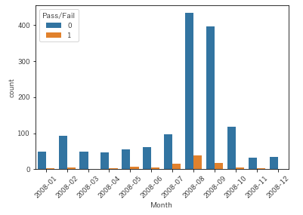
1.3 月別の半導体の良品/不良品
月別に見るとデータが疎らで8月・9月に集中して生産が行われている
Fail(不良)は7~9月に集中している
「0」(良品):1,463件
「1」(不良品):104件

Slide 9
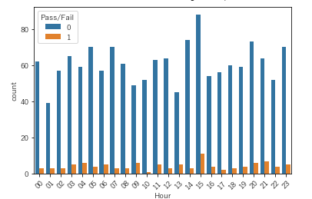
1.4 時間別の半導体の良品/不良品
時間別にみると15時あたりに不良品が多いが、全体でみると大きく偏りは発生していない

Slide 10
2.データの前処理
結果 | 考察
・45%以上の欠損が見受けられる説明変数は除外 ・欠損値は中央値と0で補完した2種類のデータを用意 ・訓練データとテストデータの分割は1~8月、9~12月とした

Slide 11
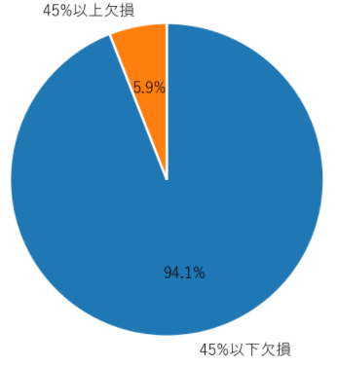
2.1 欠損値の除外・補完
欠損値の除外(590個 → 558個)
45%以上欠損値が存在する説明変数(t検定より有意差がない)
欠損値の補完
中央値で補完する
0で補完する
説明変数 | 欠損割合
292 | 91.2
293 | 91.2
・・・ | ・・・
519 | 45.6
247 | 45.6
・・・ | ・・・
112 | 45.6
563 | 17.4
564 | 17.4
(32個の変数)
2つのパターンを用意
(機械学習の際に精度面でどちらの方が良いか
判断するため)

Slide 12
2.2 学習用データとテストデータの分割
本データは時系列であるため、通常のデータ分割だとleak(未来の情報を入れて学習する事)に 該当するため1~8月を訓練データ、9~12月をテストデータとした
訓練データ
944件
- 良品 :867件
- 不良品:77件
テストデータ
623件
- 良品 :596件
- 不良品:27件
訓練データ
テストデータ

Slide 13
3.分析の流れ

Slide 14
分析の流れ
説明変数の絞り込み
説明変数
558
Lasso回帰
説明変数
186
多重共線性
説明変数
143
Group Lasso
回帰
説明変数
140
重要な説明変数の選定
相関
説明変数
140
重要な
説明変数
3
説明変数
558
Rulefit
有用な
組み合わせ
3つ
LightGBM

Slide 15
4.説明変数の絞り込み
結果 | 考察
・有用とされる説明変数は140個

Slide 16
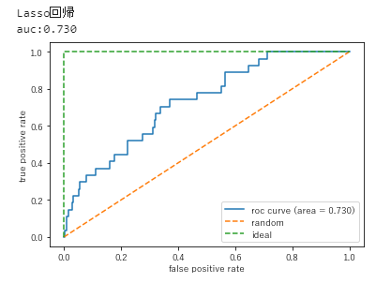
4.1 Lasso回帰
本データは高次元のデータであるため、説明変数選択のためにLasso回帰を用いた
alphaを変更し交差検証を行った結果、AUCが最も良かった時の説明変数は186個であった
alpha | 交差検証(5回) 平均予測精度 ※検証用データ | 使用された 説明変数 | AUC (分類性能の良さ) ※テスト用データ
0.0001 | 0.918 | 5 | 0.481
0.001 | 0.916 | 27 | 0.537
0.01 | 0.905 | 64 | 0.580
0.1 | 0.883 | 122 | 0.612
1.0 | 0.837 | 186 | 0.730
10.0 | 0.798 | 243 | 0.691
100.0 | 0.811 | 294 | 0.698

Slide 17
4.2 多重共線性の確認
絞り込まれた説明変数に対し、多重共線性(独立している説明変数か否か？)の確認を行った
多重共線性が確認された説明変数は91個であった
多重共線性の確認をする際に用いる指標 VIF
VIFは3つ以上の変数間の関係性も確認できるため、VIFを参考に評価を行う。 (一般的にVIF >= 10は多重共線性ありと判断される)
説明変数 | VIF
4 | 17.1
21 | 11.8
22 | 12.7
・・・ | ・・・
572 | 519.9
574 | 87.1
576 | 441.9
該当する説明変数:91個

Slide 18
4.3 多重共線性に該当する説明変数の除外
多重共線性が疑われる説明変数が出てきた際、重要だと思われる説明変数を残すのが一般的だが本件では属性情報の詳細が不明なため、目的変数に与える影響が小さい変数を除外した
目的変数に与える影響が小さい変数を除外する
説明変数の除外条件
VIFが10以上 and 相関の中央値以下
多重共線性の確認
説明変数の除外
除外後の説明変数
143個

Slide 19
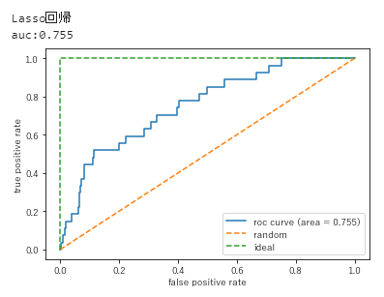
4.4 多重共線性除外後のLasso回帰
1回目のLasso回帰と比較して交差検証での予測精度とAUCは共に向上した
多重共線性を考慮した143個の説明変数は有用である
alpha | 交差検証(5回) 平均予測精度 ※検証用データ | 使用された 説明変数 | AUC (分類性能の良さ) ※テスト用データ
0.0001 | 0.918 | 4 | 0.476
0.001 | 0.916 | 25 | 0.537
0.01 | 0.905 | 54 | 0.599
0.1 | 0.879 | 100 | 0.654
1.0 | 0.861 | 140 | 0.741
10.0 | 0.851 | 142 | 0.754
100.0 | 0.847 | 143 | 0.755

Slide 20
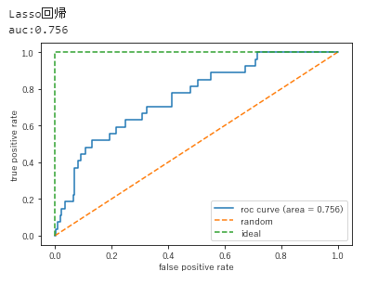
4.5 Group Lasso回帰
類似傾向が見られる説明変数の可能性を考慮し、説明変数をグループ単位でスパース推定することが可能なGroup Lassoを用いて変数の絞り込みを行う。絞り込み後、Lasso回帰を実装した結果AUCは向上した
Group Lassoより140個の説明変数は有用である
Group lassoのグループの分け方は相関の高い順から
5個ずつ、合計29のグループを作成することにした
143個
5個
5個
・
・
・
5個
3個
0だと推定
(不要な変数)

Slide 21
5.重要な説明変数の選定
結果 | 考察
・特に重要な説明変数は「59」「21」「117」 ・相関上位10個、特徴量の重要度 上位10個の評価指標は有効である ・「65」と「224」 「341」と「59」 「40」と「426」の組み合わせに よって不良品の判定ができる | ・「59」「21」「117」の 生産プロセスが良品/不良品に何らかの影響を与えている可能性が高い

Slide 22
5.1 重要な説明変数の選定するための2つの観点
単変量ごとの目的変数に対する影響性
(1つの変数のみ)
多変量ごとの目的変数に対する影響性
(組み合わせ)
x1
x1
x2
目的変数
目的変数
x2
x2
x3
x3
x1
x2
x3
・・・
・・・
xn
xn
xn
対象変数:140個
対象変数:558個

Slide 23
5.2【単変量】目的変数に影響を及ぼす説明変数 -線形・非線形の評価指標-
説明変数と目的変数の相関の結果(線形の観点)とLightGBMによる特徴量の重要度の算出結果(非線形の観点)より目的変数に特に影響を及ぼしている説明変数は「59」「21」「117」である
LightGBMとは,,,決定木アルゴリズムに基づいた勾配ブースティング（GBDT)の一種
説明変数の特徴量の重要度を算出することが可能(但しブラックボックス)
相関上位10個
特徴量の重要度上位10個
説明変数 | 相関
21 | 0.146
59 | 0.133
117 | -0.116
431 | 0.115
510 | 0.111
434 | 0.108
430 | 0.107
435 | 0.106
436 | 0.105
527 | -0.102
説明変数 | 重要度
59 | 0.06
21 | 0.03
117 | 0.02
64 | 0.02
34 | 0.02
122 | 0.02
527 | 0.02
520 | 0.01
541 | 0.01
445 | 0.01

Slide 24
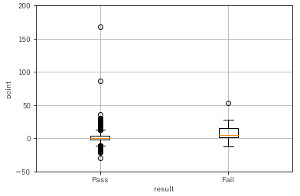
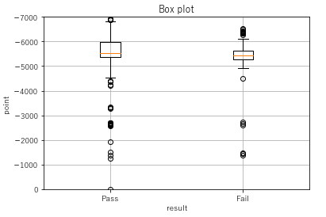
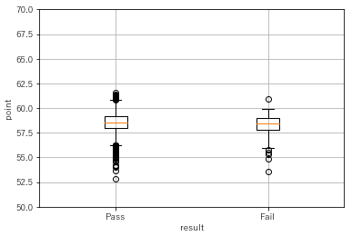
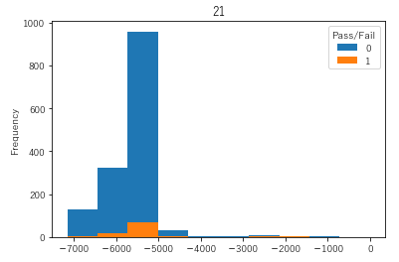
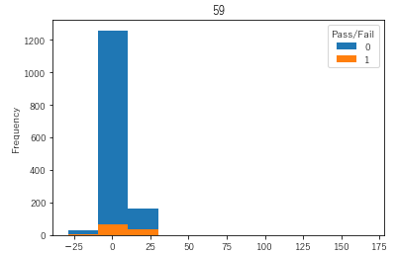
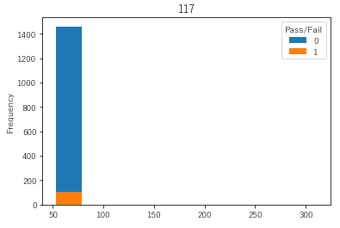
5.3【単変量】目的変数に影響を及ぼす説明変数の傾向
「59」「21」「117」の平均の差の検定(Studentのt検定)を行った結果、等分散であるということが言えなかったため、正規分布ではないと仮定したU検定を行った
「59」の説明変数のみ差がある(p値0.05未満)とされたので、「59」における良品・不良品には代表値に差があると言える
「59」の可視化
「21」の可視化
「117」の可視化

Slide 25
5.4【単変量】目的変数に影響を及ぼす説明変数(上位)を除いたLasso回帰
選定された説明変数の影響を調査するために、相関上位10個・特徴量の重要度上位10個を それぞれ除いてLasso回帰の実装を行った結果、AUCが共に下がった
重要な説明変数がなくなったことによってAUCが下がったと推察される
説明変数:140個 AUC:0.756
相関上位10個の説明変数を除外
特徴量の重要度上位10個を除外
alpha | 交差検証(5回) 平均予測精度 | 使用された 説明変数 | AUC(分類性能の良さ)
0.0001 | 0.918 | 5 | 0.559
0.001 | 0.915 | 21 | 0.564
0.01 | 0.907 | 53 | 0.541
0.1 | 0.882 | 96 | 0.615
1.0 | 0.869 | 128 | 0.707
10.0 | 0.842 | 130 | 0.716
100.0 | 0.839 | 130 | 0.717
alpha | 交差検証(5回) 平均予測精度 | 使用された 説明変数 | AUC(分類性能の良さ)
0.0001 | 0.918 | 5 | 0.559
0.001 | 0.915 | 22 | 0.566
0.01 | 0.907 | 55 | 0.574
0.1 | 0.882 | 100 | 0.620
1.0 | 0.855 | 126 | 0.687
10.0 | 0.849 | 130 | 0.697
100.0 | 0.845 | 130 | 0.696

Slide 26
5.5【単変量】目的変数に影響を及ぼす説明変数(下位)を除いたLasso回帰
「どの変数を除外してもAUCは下がる」という偶然性をなくすために相関下位10個・特徴量の重要度下位 10個をそれぞれ除いてLasso回帰の実装を行った結果、上位を除いた時と比較してAUCは高い
相関 or 特徴量の重要度上位10個は目的変数に影響を及ぼす説明変数と推察される
説明変数:130個 AUC:0.717
説明変数:130個 AUC:0.697
相関下位10個の説明変数を除外
特徴量の重要度下位10個を除外
alpha | 交差検証(5回) 平均予測精度 | 使用された 説明変数 | AUC(分類性能の良さ)
0.0001 | 0.918 | 4 | 0.476
0.001 | 0.916 | 25 | 0.537
0.01 | 0.904 | 52 | 0.600
0.1 | 0.875 | 99 | 0.639
1.0 | 0.866 | 127 | 0.715
10.0 | 0.856 | 130 | 0.719
100.0 | 0.853 | 130 | 0.719
alpha | 交差検証(5回) 平均予測精度 | 使用された 説明変数 | AUC(分類性能の良さ)
0.0001 | 0.918 | 4 | 0.476
0.001 | 0.915 | 20 | 0.556
0.01 | 0.908 | 51 | 0.628
0.1 | 0.882 | 93 | 0.686
1.0 | 0.864 | 126 | 0.753
10.0 | 0.857 | 128 | 0.760
100.0 | 0.859 | 130 | 0.759

Slide 27
5.6【多変量】目的変数に影響を及ぼす説明変数 -相互作用を考慮-
変数同士で相互作用(互いに働きかける)組み合わせを見つけるためにRulefitを使用する
Rulefitとは,,, 各説明変数の相互作用の効果を決定木の形で自動的に検出したスパース推定のモデル
【】: 説明変数
ルール | 重要度 ※訓練データ
【348】 > 0.04 & 【132】 <= 2.28 | 0.58
【59】 > 8.02 & 【520】 <= 1.10 | 0.42
・・・ | ・・・
【119】 > 0.96 & 【154】 <= 19.64 | 0.00
【433】 > 922.84 & 【460】 > 26.80 | 0.00
木の深さ:最大2の場合
組み合わせ
600組以上
重要度上位
20組ずつ
(合計40組)
良品/不良品を
調査
ルール | 重要度 ※訓練データ
【331】 > 0.03 & 【146】 > 0.04 & 【40】 <= 84.77 | 0.76
【248】 <= 0.01 & 【59】 > 8.02 & 【460】 > 38.33 | 0.52
・・・ | ・・・
337 > 0.67 & 7 > 0.12 | 0.00
269 > 4.37 & 51 > 41.61 & 64 > 30.73 | 0.00
木の深さ:最大3の場合
組み合わせ
700組以上

Slide 28
5.7【多変量】目的変数に影響を及ぼす説明変数 -有用な組み合わせ-
有用な組み合わせとして良品・不良品が同数 or 不良品の方が多い「65」と「224」 , 「79」と「65」 ,「341」と「59」 ,「40」と「426」である可能性が高い
テストデータ
623件
- 良品 :596件(95.7%)
- 不良品:27件(4.33%)
有用な組み合わせ(の可能性あり)
ルール | 良品 ※テストデータ | 不良品 ※テストデータ
【348】 > 0.04 & 【132】 <= 2.28 | 7 | 1
【65】 <= 14.26 & 【224】 <= 0.04 | 1 | 1
【80】 > 0.08 & 【160】 <= 4053.00 | 5 | 2
【79】 > 0.06 & 【65】 > 14.26 | 1 | 1
【341】 > 4.17 & 【59】 > 5.01 | 2 | 2
ルール | 良品 ※テストデータ | 不良品 ※テストデータ
【152】 > 0.74 & 【320】> 0.071 & 【33】 <= 9.16 | 8 | 1
【25】 <= 1.36 & 【348】 > 0.04 & 【132】 <= 2.28 | 5 | 1
【555】 <= 276.37 & 【490】 <= 30.23 & 【435】 <= 1.97 | 5 | 1
【40】 <= 84.77 & 【426】 <= 0.38 | 0 | 1
【248】 > 0.01 & 【333】 > 7.21 & 【59】 > 8.02 | 3 | 1

Slide 29
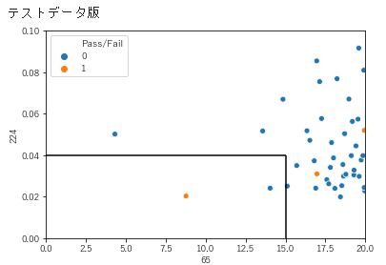
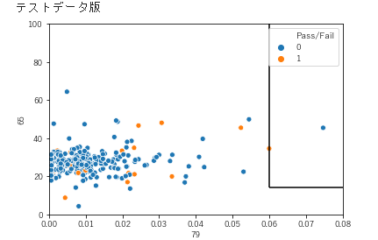
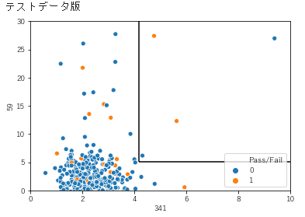
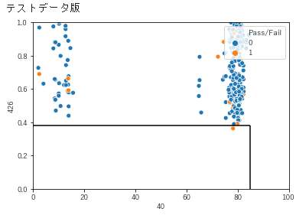
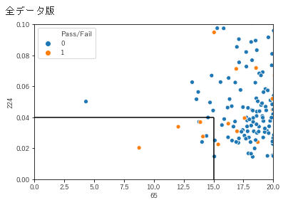
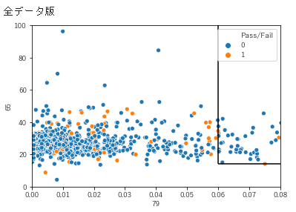
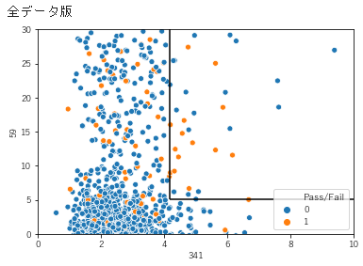
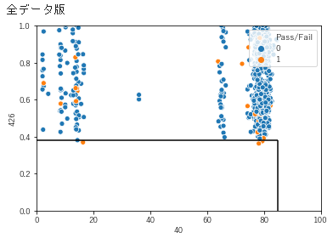
5.8【多変量】有用な組み合わせの可視化
有用な組み合わせは「65」と「224」 ,「341」と「59」 ,「40」と「426」である
「65」と「224」
「79」と「65」
「341」と「59」
「40」と「426」
ほとんど良品に分類されている

Slide 30
6.まとめ

Slide 31
EDA・モデリングによって得られた知見
本データは2008年7月~9月に集中しており、不良品の割合も多いため 何らかの背景事情が存在している可能性がある
Lasso回帰・多重共線性の確認・Group Lasso回帰を行った結果 有用な説明変数は140個存在する
単変量の観点から相関上位10個・特徴量の重要度上位10個の変数が目的変数に影響を及ぼしている推察される。特に「59」「21」「117」の説明変数が工程プロセスに大きな影響を与えていると推察される
多変量の観点から「65」と「224」,「341」と「59」 ,「40」と「426」の組み合わせが良品・不良品を分類する際の要因となり得る

Slide 32
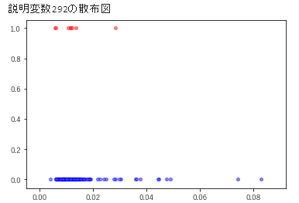
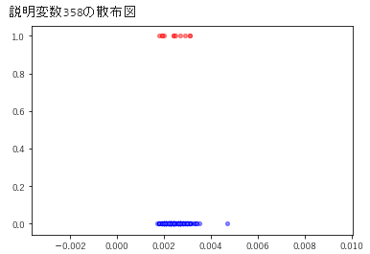
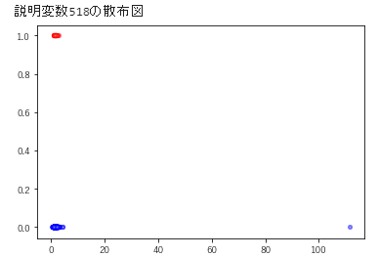
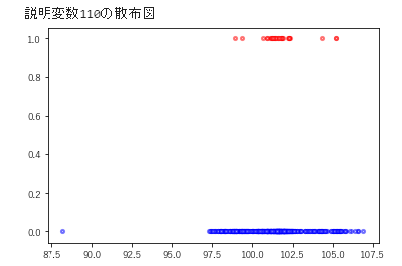
【参考情報】欠損値(45%以上)の可視化 -抜粋-
該当変数
32個

Slide 33
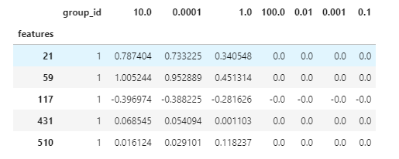
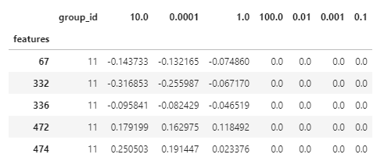
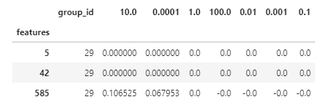
【参考情報】Group lassoの実装結果 -抜粋-
説明変数 :143個
1Group :5個(但し最後のグループのみ3個)
Group id:1~29

Slide 34
【参考情報】有用な説明変数140個(一覧)
0 1 2 3 6 14 15 21 23 24 27 28 32 34 37 40 41 45 55 59 63 64 65 67 71 88 90 98 115 117 122 129 133 136 137 139 151 159 160 162 177 180 185 187 188 196 197 199 201 202 203 204 205 207 271 272 274 294 295 297 324 332 333 335 336 339 340 343 363 388 412 415 416 417 418 419 420 423 428 429 430 431 432 433 434 435 436 437 438 439 440 445 453 456 460 467 468 470 472 474 476 482 483 484 485 486 487 488 489 491 493 494 496 499 500 510 511 520 521 523 524 525 526 527 541 545 546 547 548 550 555 557 561 562 564 569 570 571 577 589

Slide 35
【参考情報】Rulefitの重要度上位20組ずつの良品/不良品調査結果
木の深さ:最大2の場合
木の深さ:最大3の場合
348 > 0.04 & 132 <= 2.28 | 不良品1 良品7
59 > 8.02 & 520 <= 1.10 | 不良品0 良品2
65 <= 14.26 & 224 <= 0.04 | 不良品1 良品1
391 <= 0.01 & 335 <= 1.17 | 不良品0 良品2
81 > -0.01 & 298 > 0.07 | 不良品2 良品26
433 > 922.86 & 116 <= 0.99 | 不良品0 良品4
348 > 0.03 & 442 > 2.0 | 不良品0 良品4
541 > 12.06 & 65 > 37.48 | 不良品0 良品0
156 > 0.13 & 585 <= 2.06 | 不良品0 良品1
80 > 0.08 & 160 <= 4053.00 | 不良品2 良品5
79 > 0.06 & 65 > 14.26 | 不良品1 良品1
255 <= 0.37 & 26 > 2.0 | 不良品0 良品0
168 <= 0.07 & 335 <= 1.17 | 不良品2 良品30
432 > 75.50 & 25 > 1.33 | 不良品0 良品0
62 <= 110.30 & 475 > 5.71 | 不良品0 良品1
300 <= 0.08 & 25 > 1.36 | 不良品0 良品0
127 <= 0.57 & 65 > 14.26 | 不良品7 良品218
341 > 4.17 & 59 > 5.01 | 不良品2 良品2
51 <= 41.61 & 210 <= 0.47 | 不良品0 良品1
301 > 2.91 | 不良品0 良品1
331 > 0.03 & 146 > 0.043 & 40 <= 84.77 | 不良品18 良品42
248 <= 0.01 & 59 > 8.02 & 460 > 38.33 | 不良品0 良品0
102 > -0.13 & 59 > 8.02 & 520 <= 1.10 | 不良品0 良品2
113 <= 0.95 & 40 <= 84.77 & 146 <= 0.04 | 不良品1 良品106
475 > 5.71 & 53 > 4.61 | 不良品0 良品0
441 <= 1.27 & 475 <= 5.56 & 310 > 0.35 | 不良品7 良品143
348 > 0.03 & 71 > 22.75 & 442 > 2.06 | 不良品0 良品4
497 > 11.24 & 119 > 0.98 | 不良品0 良品20
152 > 0.74 & 320 > 0.071 & 33 <= 9.16 | 不良品1 良品8
473 <= 127.22 & 390 > 1.41 | 不良品0 良品21
295 <= 1942.96 & 424 > 3.94 & 587 > 0.01 | 不良品5 良品97
25 <= 1.36 & 348 > 0.04 & 132 <= 2.28 | 不良品1 良品5
555 <= 276.37 & 490 <= 30.23 & 435 <= 1.97 | 不良品1 良品5
117 <= 56.85 & 40 <= 84.77 & 22 <= 2451.50 | 不良品0 良品4
40 <= 84.77 & 426 <= 0.38 | 不良品1 良品0
64 > 30.73 & 269 > 4.37 & 456 > 8.15 | 不良品0 良品0
248 > 0.01 & 333 > 7.21 & 59 > 8.02 | 不良品1 良品3
77 <= -0.04 & 64 > 30.73 | 不良品0 良品1
119 <= 0.96 & 59 > 8.02 | 不良品0 良品0
64 > 30.73 & 269 > 4.53 & 77 > -0.04 | 不良品0 良品0

